Slide 1
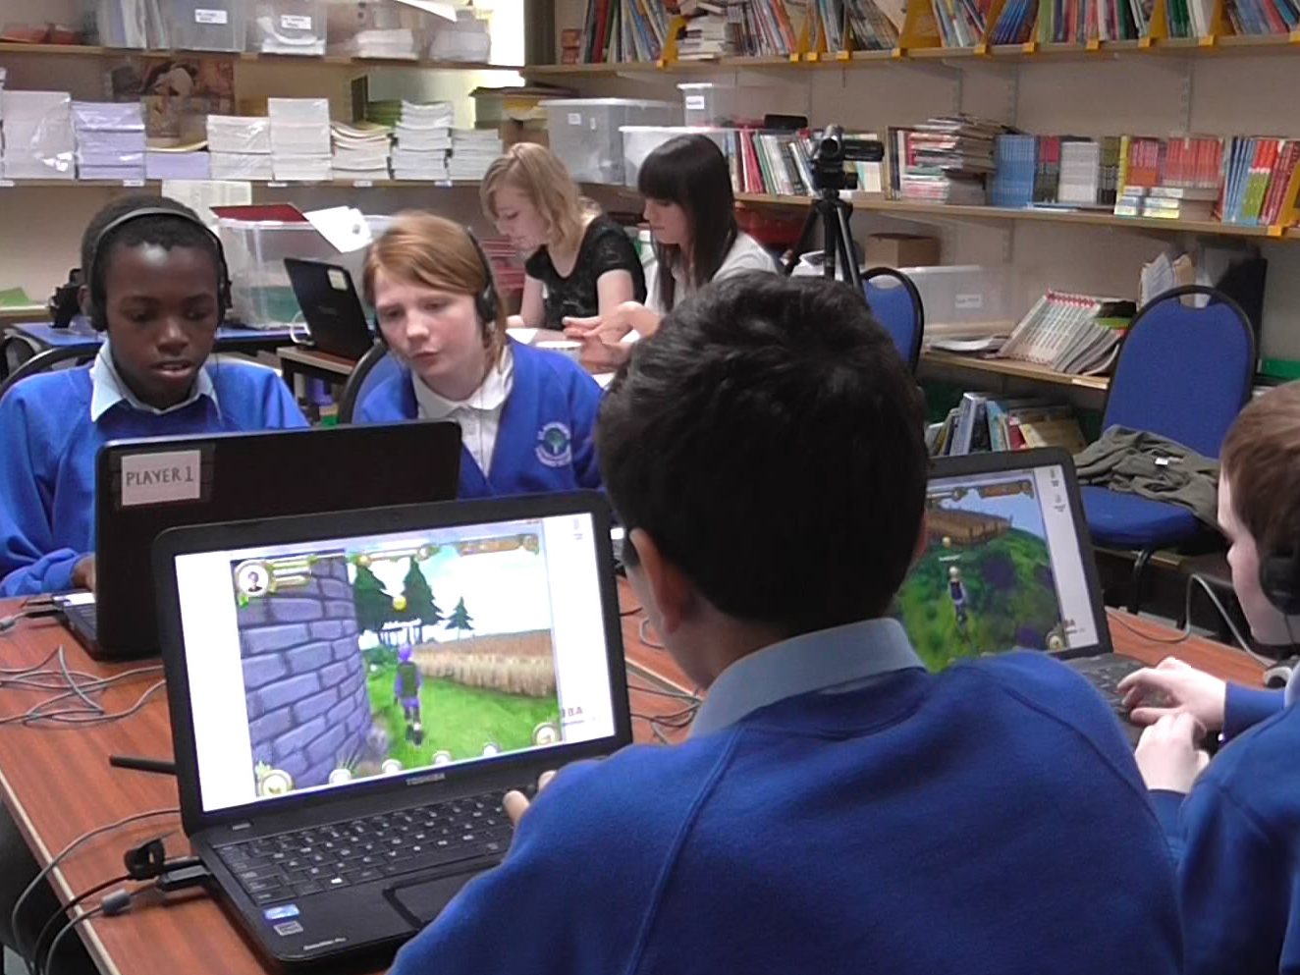
Από τη συμπεριφορά και το gameplay στην εμπειρία των παικτών παρατηρώντας και ...παρακολουθώντας τους παίκτες
Κώστας Καρπούζης, Αμαρυλλίς Ραουζαίου
ΕΠΙΣΕΥ-ΕΜΠ
kkarpou@cs.ntua.gr, araouz@image.ntua.gr

Slide 2
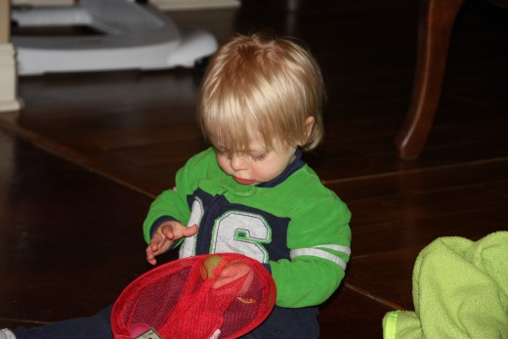
οι παίκτες είναι (συνήθως) ιδιαίτερα εκφραστικοί όταν παίζουν
τα παιχνίδια όμως χρησιμοποιούν μόνο τις πληροφορίες ελέγχου

Slide 3
οι εκφράσεις και οι κινήσεις μπορεί να δείχνουν εκνευρισμό
από υπερβολική δυσκολία του παιχνιδιού ή από κάποιο απροσδόκητο γεγονός

Slide 4
και η έλλειψη κίνησης ή εκφραστικότητας μπορεί να δείχνει βαρεμάρα
λίγο πριν την εγκατάλειψη του παιχνιδιού

Slide 5
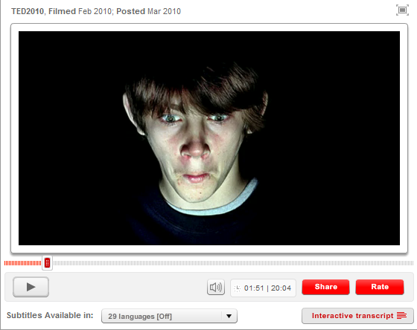
ή μήπως όχι;
λίγο πριν το epic win

Slide 6
το πρόβλημα:
μπορώ να κατανοήσω την εμπειρία του παίκτη παρατηρώντας τον;
> τι μπορώ να καταλάβω από αυτά που παρατηρώ;
> τι μπορώ να κάνω με αυτά;

Slide 7
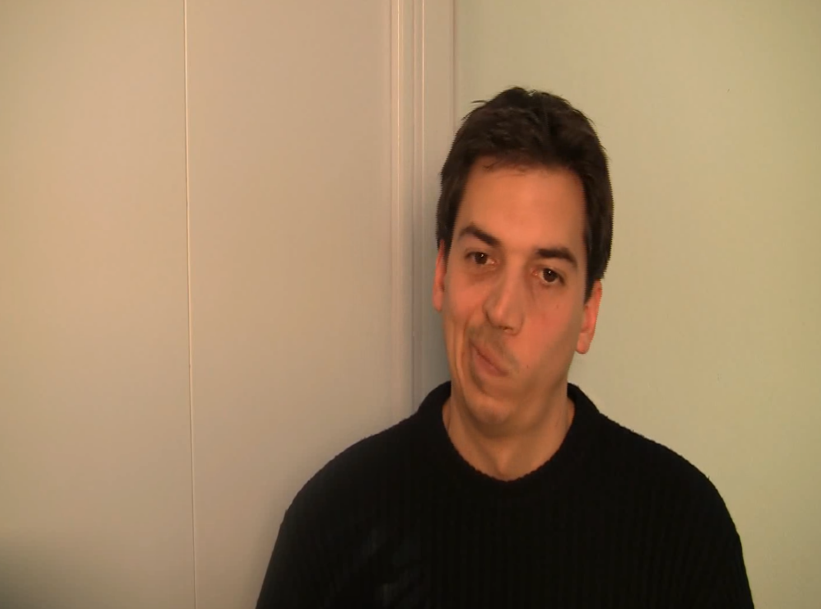

Slide 8
Player Experience Dataset
Fusing visual and behavioral cues for modeling user experience in games, IEEE Transactions on Cybernetics, 43 (6), 1519-1531
> 60 παίκτες ενός κλώνου του Super Mario
> τουλάχιστον 4 παιχνίδια ο καθένας

Slide 9
συλλογή δεδομένων προτίμησης

Slide 10
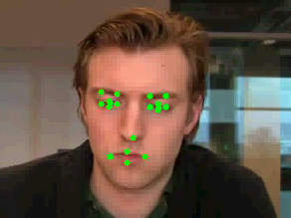
συσχέτιση με δεδομένα εκφραστικότητας και κίνησης

Slide 11
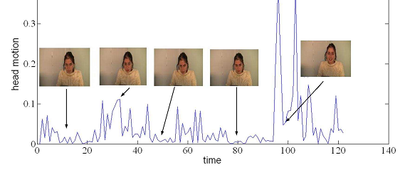
πρόβλεψη εμπειρίας χρήστη με συνδυασμό συμπεριφοράς στο παιχνίδι, εκφραστικότητας και κατάστασης παιχνιδιού

Slide 12
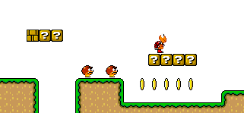
για δυναμική παραγωγή περιεχομένου
ή player modelling

Slide 13
